Slide 1
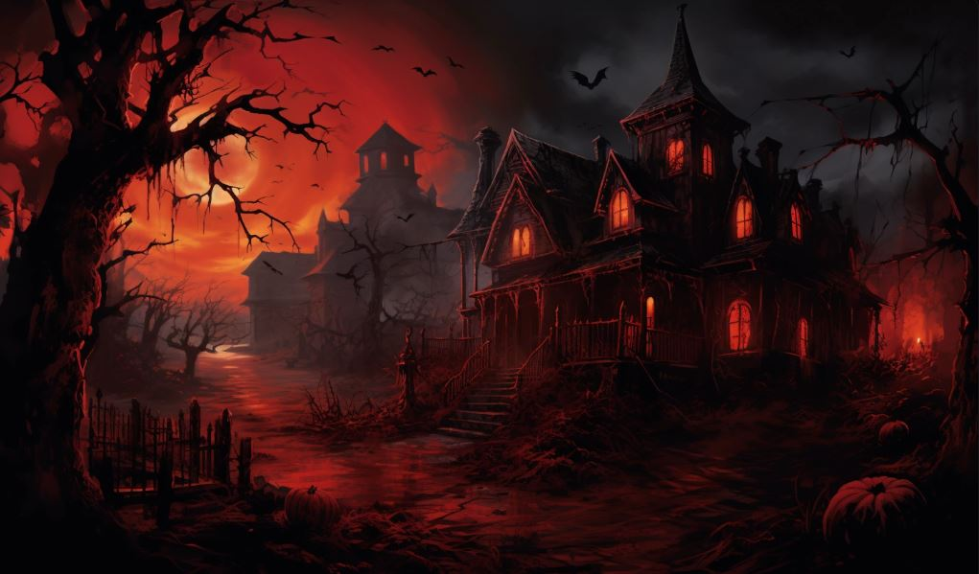


























Ліс
Море
Ферма

